Slide 1
Proyecto de movilidad en una ciudad utilizando LD+RN+SE
Santiago Osorio Pulgarín
Juan Sebastián Sánchez

Slide 2
El objetivo de este proyecto es realizar un sistema de control de velocidad con base en los niveles de accidentalidad, los cuales dependen de factores como: lluvia, estado de carretera, mes del año y día de la semana.
El sistema de control se realiza mediante el uso de 3 herramientas que son: una lógica difusa, una red neuronal y un sistema experto los cuales unificados darán salida del nivel de velocidad recomendado.

Slide 3
Sistema experto
El sistema experto lo único que hace es entregar la velocidad sugerida dado el nivel de accidentalidad que da la red neuronal.

Slide 4
Red neuronal
Después que la lógica difusa entrega el riesgo en determinada carretera, este sirve de entrada para la red neuronal junto con el clima y el mes del año, para dar una salida sobre el nivel de accidentalidad.
La red neuronal se entrena previamente con unos datos ya definidos.

Slide 5
Lógica difusa
El uso de la lógica difusa es dar un nivel de riesgo de determinada carretera, entregándole entradas del día de la semana y el estado actual de la carretera.

Slide 6
conclusiones
El uso de éstas herramientas pueden ser de gran ayuda para tareas que a cualquier persona se le puede dificultar.
Sería de gran ayuda que un sistema de éste tipo se implementara en la ciudad, ya que cada día la cantidad de vehículos que se movilizan por las carreteras va aumentando, lo que genera que también aumente los índices de accidentalidad.

Slide 7
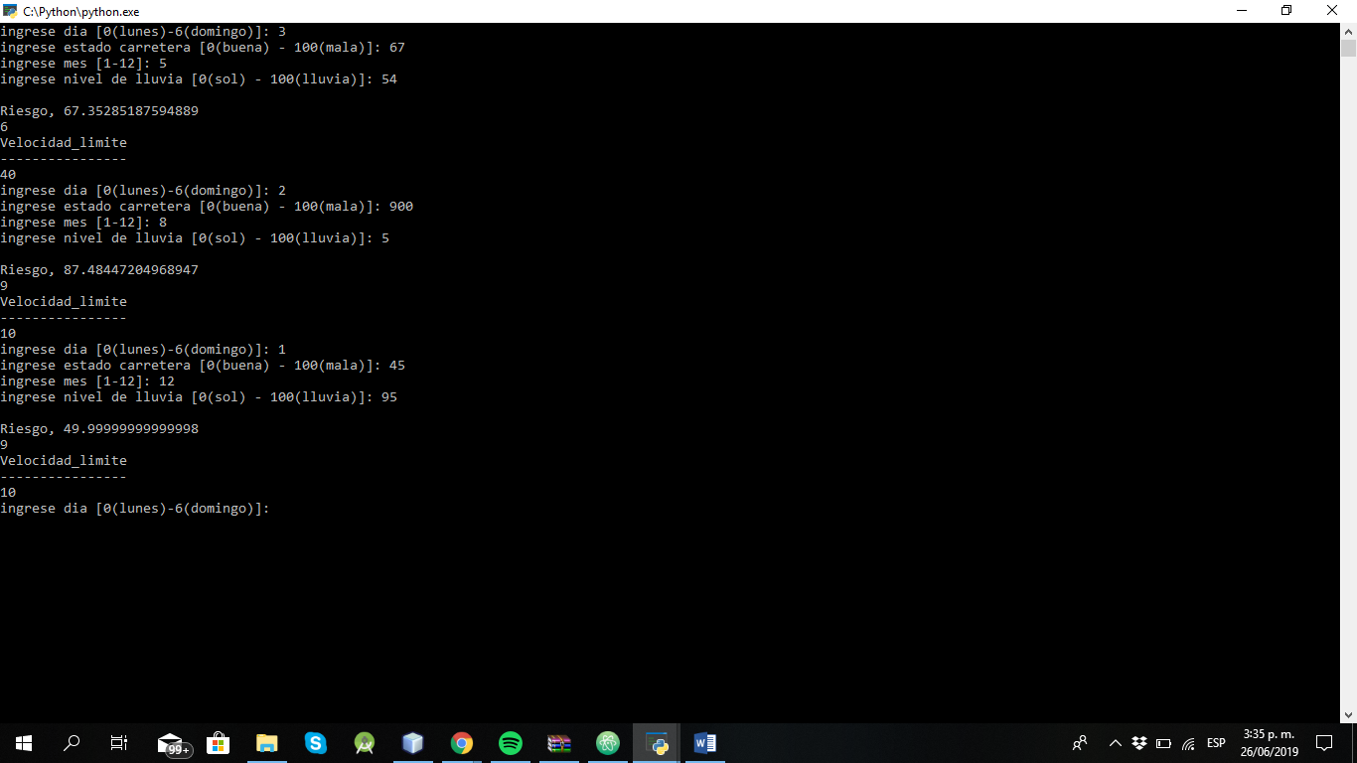
Prueba

